Slide 1


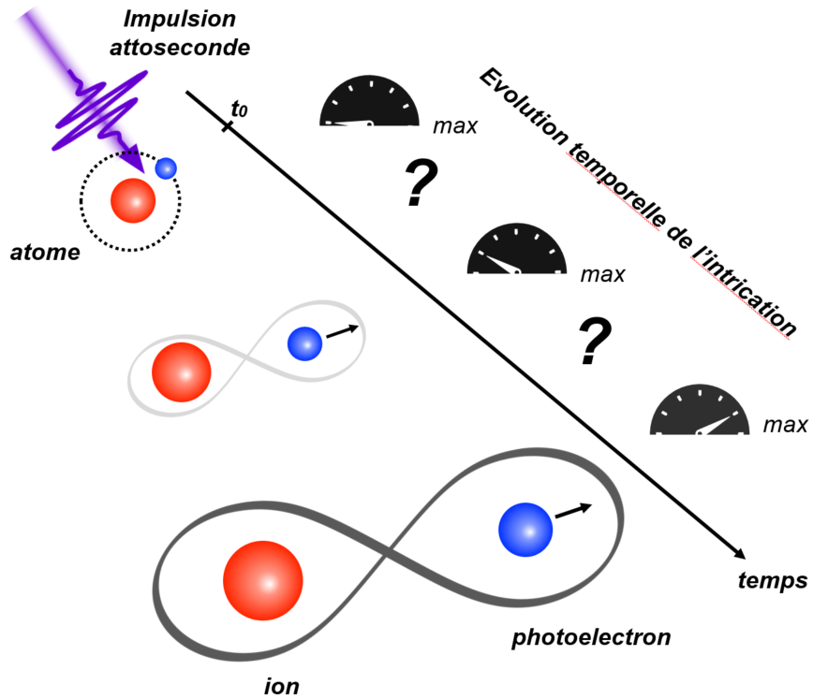






Intrication quantique à l’échelle attoseconde
Richard TAIEB
Laboratoire de Chimie Physique – Matière et Rayonnement
ASAP Advanced Simulation for Attosecond Physics
Jérémie Caillat
Jonathan Dubois
Camille Lévêque
Morgan Berkane (Poster)
Leonardo Rico
Pascal Salières
Charles
Bourassin-Bouchet
1

Slide 2
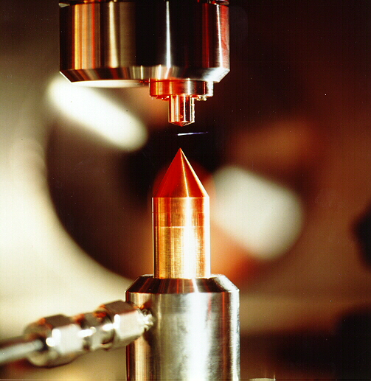
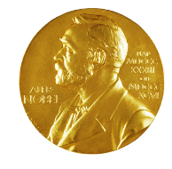
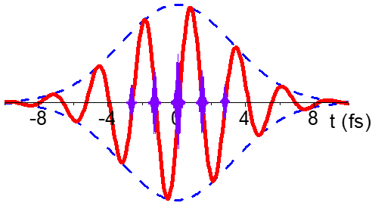
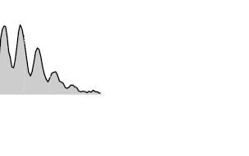
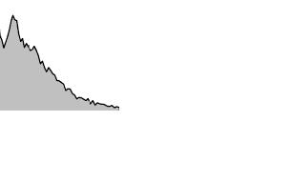
Science attoseconde
Jet de gaz
Réseau
Laser 800 nm
10¹⁴-10¹⁵ W/cm²
Spectre large XUV
Impulsions ~100 as
Prix Nobel de Physique 2023
A. L’Huillier
P. Agostini
F. Krausz
Ferray et al, J. Phys. B 1988
Paul et al, Science 2001
Processus de génération d’harmoniques d’ordre élevé
=> Production d’impulsions attosecondes parfaitement synchronisées avec le laser générateur
2

Slide 3
Science attoseconde
Jet de gaz
Réseau
Laser 800 nm
10¹⁴-10¹⁵ W/cm²
Spectre large XUV
Impulsions ~100 as
Prix Nobel de Physique 2023
A. L’Huillier
P. Agostini
F. Krausz
Ferray et al, J. Phys. B 1988
Baltuska et al, Nature 2003
Paul et al, Science 2001
Hentschel et al, Nature 2001
Processus de génération d’harmoniques d’ordre élevé
=> Production d’impulsions attosecondes parfaitement synchronisées avec le laser générateur
=> Outils pour la spectroscopie attoseconde
3

Slide 4
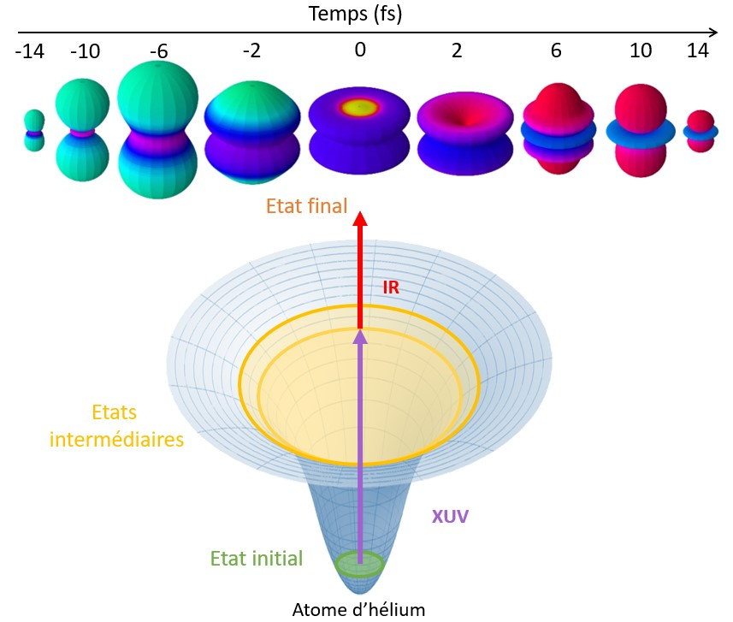


Dynamiques cohérentes de paquets d’ondes
Délais d’ionisation attoseconde
Dynamiques d’ionisation attoseconde
E
~ -10 as
t
Schultze et al., Science 2010
Isinger et al., Science 2017
2p
Film 3D de la photoémission résonante
2s
Hypothèse sous-jacente:
paquets d’ondes parfaitement cohérents
Autuori et al, Science Advances 2022
Ne
Gruson et al, Science 2016
4

Slide 5
Intrication quantique
Préparation d’états intriqués (photons, particules massives, photon-matière)
Caractérisation par tomographie quantique
Prix Nobel de Physique 2022
A. Aspect
J. Clauser
A. Zeilinger
Echelles de temps de génération et de contrôle d’intrication:
- dans les ions piégés: µs
Schafer et al., Nature 2018
- dans les qubits supraconducteurs: ns
Foxen et al., PRL 2020
- dans les qubits semiconducteurs: ns à ps
Dousse et al., Nature 2010
He et al., Nature 2019
- dans les réseaux d’atomes de Rydberg: ps
Bharti et al., PRL 2023
5

Slide 6

Signatures de décohérence/intrication
- Observation de décohérence dans les mesures d’abord attribuée aux imperfections instrumentales
Interprétation récente comme une décohérence quantique
due à une mesure partielle d’un système intriqué
Cas cohérent
Perte de contraste
Busto et al., EPJD 2022
électron
Mesure du photoélectron sans résoudre les degrés de liberté de l’ion
(électroniques,vibrationnels, …)
ion
Intrication électron-ion => décohérence dans la mesure partielle de l’électron
Manque d’outils théoriques et de méthodes expérimentales
Pas de caractérisation complète d’état quantique (pas de mesure de la matrice densité)
Pas de résolution temporelle, i.e., seul l’état final est observé
6

Slide 7
Intrication quantique à l’échelle attoseconde
Science attoseconde
Optique quantique
Dynamiques cohérentes
explorées par spectroscopie atto
Préparation d’états intriqués
caractérisés par tomographie quantique
Intrication/décohérence non décrites
Dynamiques > ps
Dynamique attoseconde de l’intrication
en combinant les outils théoriques/expérimentaux
Enjeu/impact ciblé
Mesurer la dynamique de l’intrication et de la décohérence à l’échelle attoseconde (10⁻¹⁸ s)
Utiliser ces outils pour étudier les propriétés quantiques de différents systèmes et les manipuler
7

